Slide 1

Sokkomponensű tömegspektrometriás módszerek fejlesztése – amiről a cikkekben nem beszélnek
Magda Balázs
MTA Természettudományi Kutatóközpont
Műszerközpont
MS Metabolomika Kutatólabor
Tömegspektrometriai Sciex szeminárium, 2017. október 25. Budapest

Slide 2
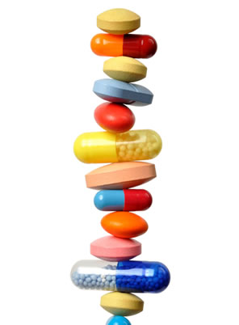
Bevezetés
Terápiás Gyógyszerszint Monitorozás, Therapeutic Drug Monitoring (TDM)
Farmakokinetika (ADME), farmakodinámia
Gyógyszer vérszint értékek, személyre szabott terápia
Terápiás tartomány

Slide 3

Miért fontos?
Azonos dózis, eltérő vérszint. Mi az oka?
”Külső” tényezők: interakciók, táplálék, dohányzás, alkohol, földrajzi környezet, más gyógyszerek
”Belső” tényezők: nem, életkor, testsúly, betegségek
Genetikai tényezők, genetikai polimorfizmus
Szűk terápiás tartomány, toxikus mellékhatások
Immunesszé vs. Tömegspektrometria (LC-MS/MS)

Slide 4
Az analitika szerepe a betegségek kezelésében
Klinikai mikrobiológus (fertőzések esetén)
Nővér
Betegség megjelenése
Kezelés megkezdése
A kezelés beállítása/módosítása
Terápiás gyógyszerszint monitorozás (TDM)
A kezelés optimálása
Gyógyszerész/farmakológus
Orvos
Antimikrobás érzékenységvizsgálat
Mintavétel
Analitikai módszerfejlesztés
Szoftver a gyógyszeradagolás optimálásához
Gyógyszerész/farmakológus
Analitikus/
vegyész

Slide 5
Célok
Maximális farmakológiai hatás elérése, a
mellékhatások, költségek, gyógyszerterhelés csökkentése, a kezelés minőségének javítása.
Cél: Tömegspektrometriás mennyiségi meghatározás
Megoldandó problémák három területen is jelentkezhetnek:
1. Minta-előkészítés
2. Kromatográfia
3. Tömegspektrometria

Slide 6
3. Tömegspektrometria
A komplex módszerfejlesztés nehézségei
A klinikák szempontjai; Mennyiségi meghatározás
Meddig növelhető az egyszerre meghatározható komponensek száma?
Egy kalibráló oldatból hány vegyületet tudunk meghatározni?
  Nagy koncentrációjú oldatoknál a detektor telítődik vagy az oszlop? Megoldás?
  Ionszupresszió/mátrixhatás?
  Komponensek azonosítása, ha csak egy MRM átmenet van?

Slide 7
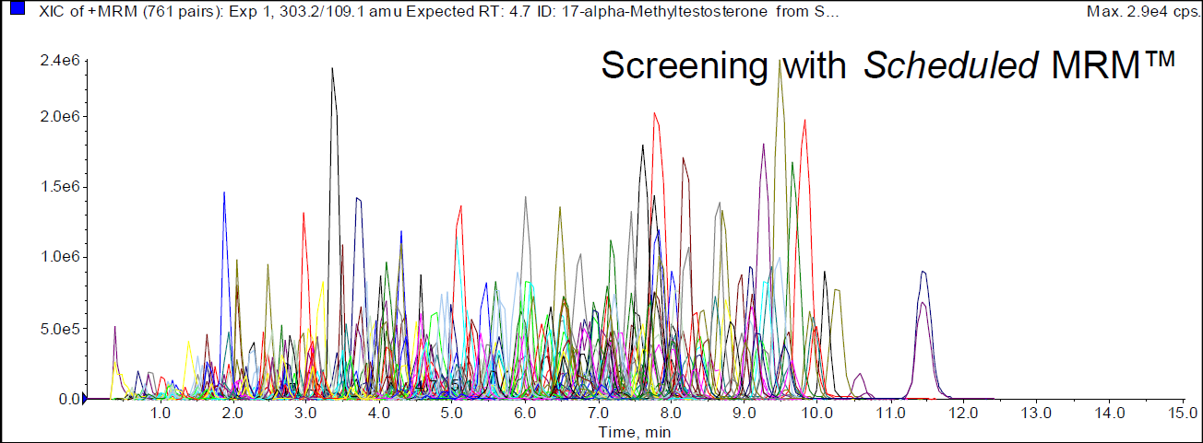
Meddig növelhető az egyszerre meghatározható komponensek száma?
Egyszerre akár 300, 500 vagy 1000 MRM
De hány vegyületet tudunk ténylegesen egy oldatból meghatározni?
Ionszupresszió, ionerősítés?
Nincs minden vegyületre egyformán jó módszer…kompromisszumok!
Érdemes lehet csoportosítani a vegyületeket különböző szempontok szerint

Slide 8
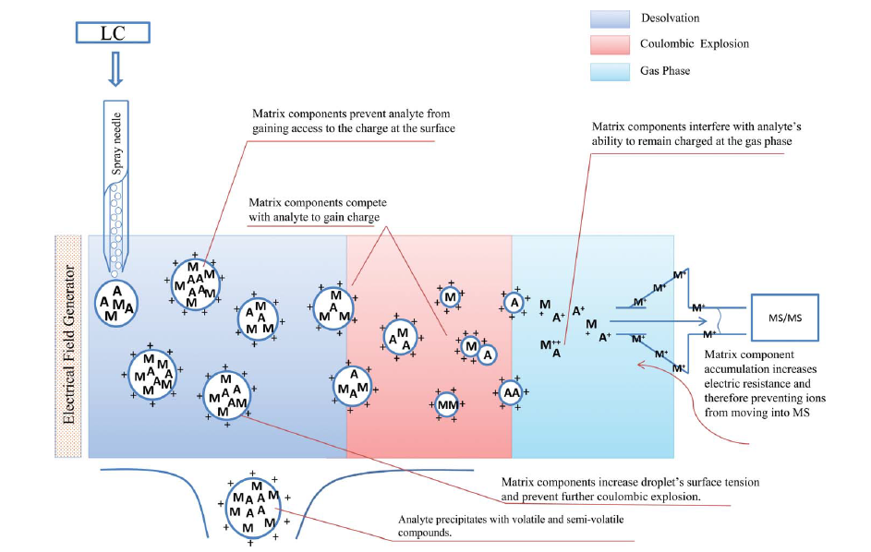
Ionszupresszió, mátrixhatás
Parinya Panuwet et al. (2016) Biological Matrix Effects in Quantitative Tandem Mass Spectrometry-Based Analytical Methods: Advancing Biomonitoring, Critical Reviews in Analytical Chemistry, 46:2, 93-105.

Slide 9
Gyógyszerek terápiás tartománya
ng/ml
µg/ml

Slide 10
Kalibrációs modell
 | Koncentráció (ng/ml)
 | 1 | 2 | 5 | 10 | 20 | 50 | 100 | 200 | 500 | 1000
Risperidone | x | x | x | x | x | x
Haloperidol |  | x | x | x | x | x | x | x
Reduced Haloperidol |  | x | x | x | x | x | x | x
Dextrometorphan |  | x | x | x | x | x | x
Paroxetine |  | x | x | x | x | x | x
Paliperidone |  |  | x | x | x | x | x
Olanzapine + 1 metabolit |  |  |  | x | x | x | x | x
Clonazepam |  |  |  | x | x | x | x | x
Clomipramin |  |  |  | x | x | x | x | x | x
Nifedipin |  |  |  | x | x | x | x | x
Duloxetin |  |  |  | x | x | x | x | x
Midazolam |  |  |  |  | x | x | x | x
Dehidroaripiprazole |  |  |  |  | x | x | x | x
Biperiden |  |  |  |  | x | x | x | x
Citalopram |  |  |  |  | x | x | x | x
Venlafaxine |  |  |  |  |  | x | x | x | x | x
Quetiapine + 4 metabolit |  |  |  |  |  | x | x | x | x | x
Clozapine + 2 metabolit |  |  |  |  |  | x | x | x | x | x
Fluoxetine |  |  |  |  |  | x | x | x | x | x
Aripiprazole |  |  |  |  |  | x | x | x | x | x

Slide 11


A gyógyszerek csoportosításának eredménye
előtte
utána
előtte
utána
Risperidone
Haloperidol
Reduced haloperidol
Dextrometorphan
Paroxetine
Paliperidone
Olanzapine
2OH-Olanzapine
Clonazepam
Clomipramine
Nifedipin
Duloxetin
Midazolam
Dehidroaripiprazole
Biperiden
Citalopram
Venlafaxine
Quetiapine
7-OH-Quetiapine
Quetiapine-sulfoxide
Clozapine
Clozapine-N-oxide
Norclozapine
Fluoxetine
Aripiprazole

Slide 12
Sample Name | Analyte Peak Area (counts) | Calculated Concentration (ng/mL) | Accuracy (%)
QUE 50 ng/ml | 3,41E+06 | < 0 | N/A
QUE 100 ng/ml | 4,81E+06 | 45,2 | 45,2
QUE 200 ng/ml | 5,60E+06 | 118 | 58,8
QUE 500 ng/ml | 1,18E+07 | 685 | 137
QUE 1000 ng/ml | 1,33E+07 | 821 | 82,1
QUE 50 ng/ml | 3,65E+06 | < 0 | N/A
QUE 100 ng/ml | 5,53E+06 | 111 | 111
QUE 200 ng/ml | 7,15E+06 | 259 | 129
QUE 500 ng/ml | 1,26E+07 | 756 | 151
QUE 1000 ng/ml | 1,43E+07 | 915 | 91,5
QUE 50 ng/ml | 3,67E+06 | < 0 | N/A
QUE 100 ng/ml | 5,40E+06 | 98,9 | 98,9
QUE 200 ng/ml | 6,92E+06 | 238 | 119
QUE 500 ng/ml | 1,29E+07 | 784 | 157
Sample Name | Analyte Peak Area (counts) | Calculated Concentration (ng/mL) | Accuracy (%)
QUE 50 ng/ml | 4,56E+05 | 52,6 | 105
QUE 100 ng/ml | 7,44E+05 | 79,7 | 79,7
QUE 200 ng/ml | 1,09E+06 | 112 | 56,2
QUE 500 ng/ml | 5,53E+06 | 529 | 106
QUE 1000 ng/ml | 1,09E+07 | 1030 | 103
QUE 50 ng/ml | 4,16E+05 | 48,9 | 97,7
QUE 100 ng/ml | 9,47E+05 | 98,7 | 98,7
QUE 200 ng/ml | 1,90E+06 | 189 | 94,3
QUE 500 ng/ml | 5,52E+06 | 528 | 106
QUE 1000 ng/ml | 1,01E+07 | 961 | 96,1
QUE 50 ng/ml | 4,37E+05 | 50,8 | 102
QUE 100 ng/ml | 9,50E+05 | 99 | 99
QUE 200 ng/ml | 1,89E+06 | 188 | 93,8
QUE 500 ng/ml | 5,40E+06 | 517 | 103

Slide 13
Visszanyerés, ionszupresszió
A fenacetin példáján
(a)
(b)
(c)
(a): tiszta vízben
(b): poszt-extrakciós szérumban
(c): szérumban

Slide 14
Az ionszupresszió vizsgálata
Hatóanyagot nem tartalmazó mátrix (szérum) hatása a mérendő komponensekre
HPLC
(hatóanyagot nem tartalmazó szérum)
oszlop
Tömegspektrométer
T-elágazás
Fecskendőpumpa
(gyógyszerek standard törzsoldata)

Slide 15
Az ionszupresszió vizsgálata
Hatóanyagot nem tartalmazó mátrix (szérum) hatása a mérendő komponensekre
10x higítás
4x higítás
2x higítás

Slide 16
A mátrix jelcsökkentő hatása és a komponensek MRM kromatogramja

Slide 17
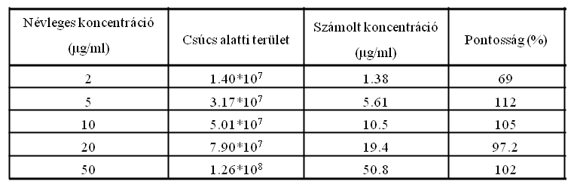
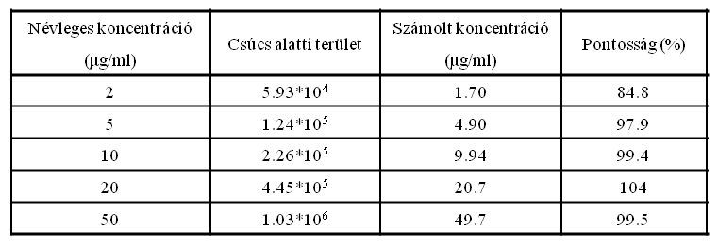
A detektor telítődése
Tolbutamid kalibráció: 2-50 µg/ml
A minta higítása?
Eredeti (optimált) ütközési energiával
Megváltoztatott („rossz”) ütközési energiával

Slide 18
Komponensek azonosítása
2 MRM átmenet; MRM arány; quantifier, qualifier
Scheduled MRM + IDA-MS/MS
Fluoxetine 1
(Quantifier)
Fluoxetine MS/MS
Fluoxetine 2
(Qualifier)

Slide 19
Végeredmény
100 ng/ml
A: Víz (10mM ammónium-formiát)
B: ACN (0,1% hangyasav)
Oszlop: Hypersil BDS-C18 4,6 × 10 mm (3µm)
Áramlási sebesség: 600µl/perc
64 MRM (Scheduled MRM módszer)
32 komponens

Slide 20
Összefoglalás
Terápiás gyógyszerszint monitorozás
Immunesszé módszerek kiváltása tömegspektrometriás módszerekkel
Mennyiségi meghatározások szempontjai
Új megközelítések, klinikák szempontjai
Nagy áteresztőképességű, sok komponens mérésére alkalmas módszer kifejlesztése a klinikák számára, ezek alkalmazása éles mintákon.

Slide 21

Köszönetnyilvánítás
Szabó Pál, Imre Tímea, Márta Zoltán (Műszercentrum, MS Metabolomika Kutatólabor)
Fekete Jenő (BME VBK, Szervetlen és Analitikai Kémia Tanszék)
Kalapos-Kovács Bernadett, Klebovich Imre (SE, Gyógyszerésztudományi Kar, Gyógyszerészeti Intézet)
Dobi Zoltán (MTA-TTK, SZKI, Organokatalízis Kutatócsoport)
Mészáros Katalin, Patócs Attila (MTA-SE Lendület Örökletes Endokrin Daganatok Kutatócsoport)
Monostory Katalin és csoportja (MTA-TTK, Metabolikus Gyógyszer-kölcsönhatások Kutatócsoport)

Slide 22
Köszönöm a figyelmet!

